Slide 1


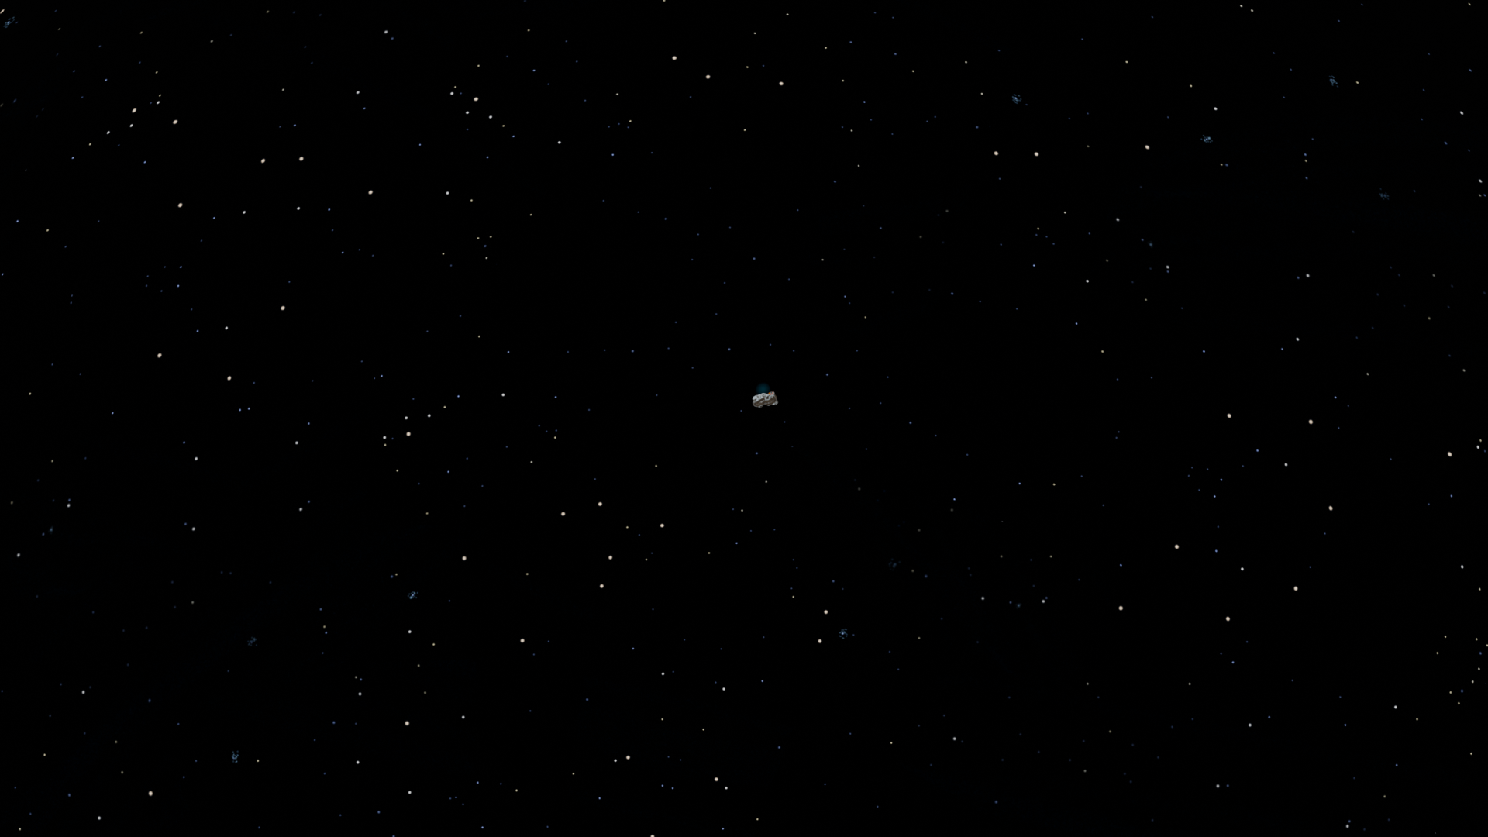


مركز التّربية الدّينيّة
رهبانيّة القلبين الأقدسين
نجوم الصّوم
لنَضوي سَما البَرّية
الأساسي السّابع والثامن
انطلق
Notes:
هذا القالب من تصميم موقع انجز ( ingez-ppt.com ) : موقع عربي متخصص بتصميم قوالب البوربوينت باللغة العربية

Slide 2
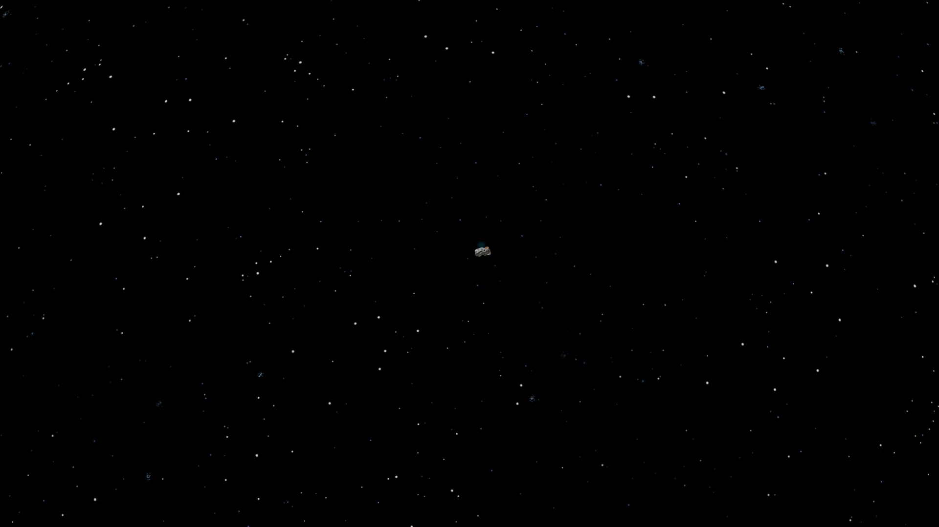

Slide 3
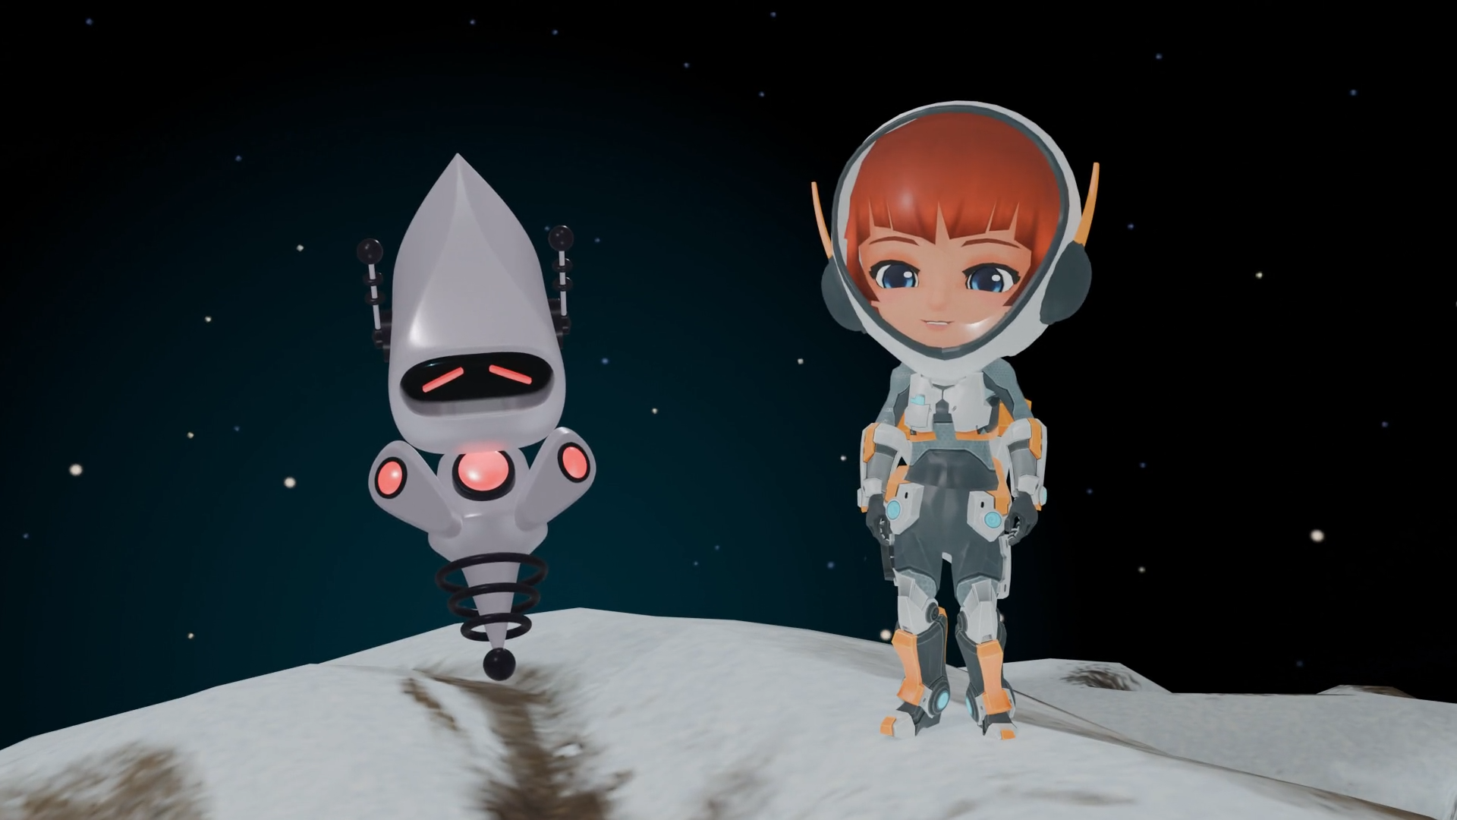

نورا… خلصت بطّاريتي…بدّي
نجومي الصوميّة
لأرجع عيش !
مرحبا يا أصدقائي!
فيكن تساعدوني ت
جمعِ النّجوم حتّى نمشيالرّوبوت “صوم” ونخلّيه يشتغِل؟
البدء
Notes:
هذا القالب من تصميم موقع انجز ( ingez-ppt.com ) : موقع عربي متخصص بتصميم قوالب البوربوينت باللغة العربية

Slide 4
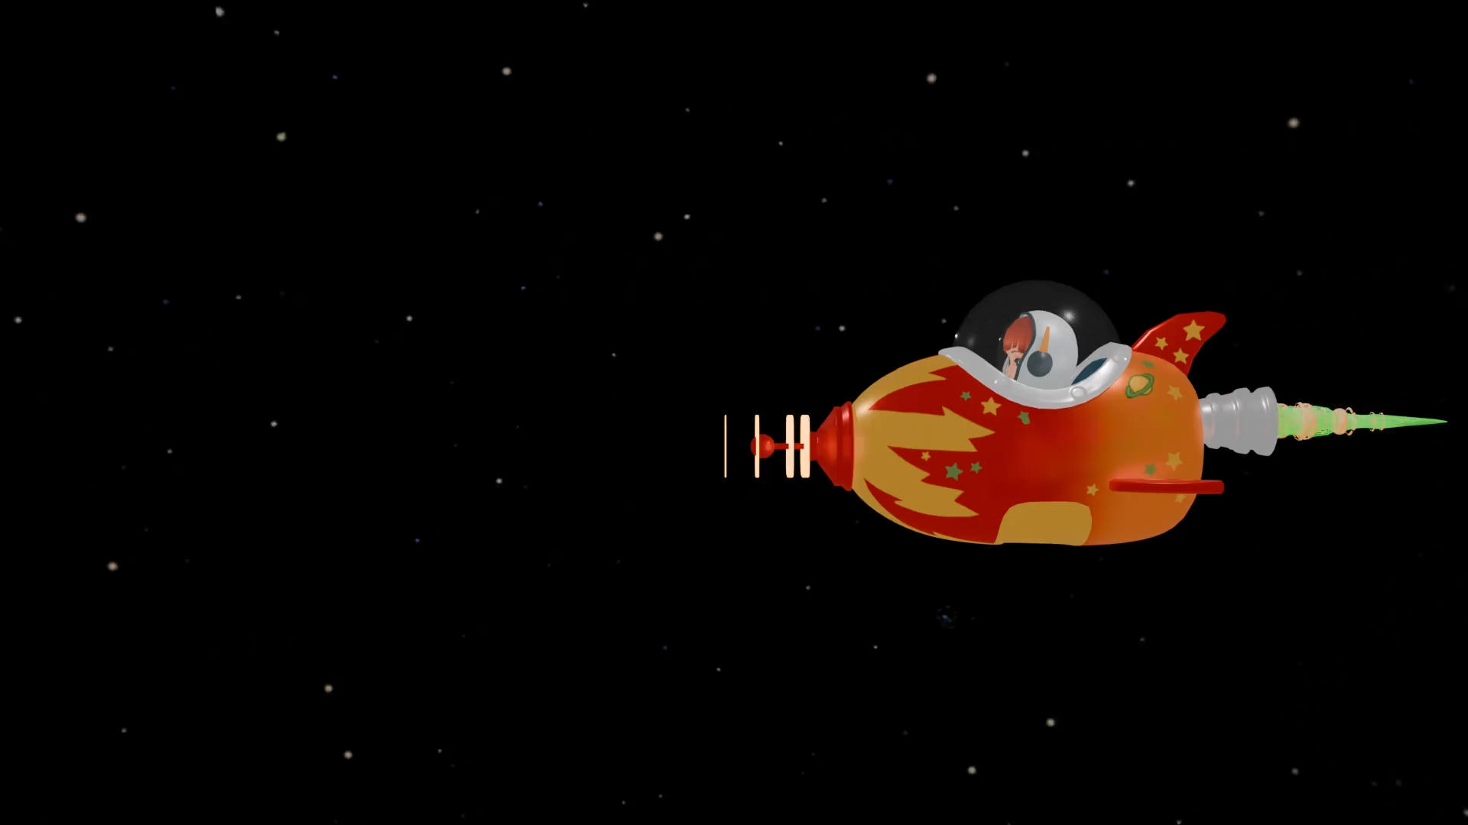



بيبلّش الصّوم الكبيرُ يومِ:
تنين الرّماد
أربعاء أيّوب
خميس الأسرار
Notes:
هذا القالب من تصميم موقع انجز ( ingez-ppt.com ) : موقع عربي متخصص بتصميم قوالب البوربوينت باللغة العربية

Slide 5
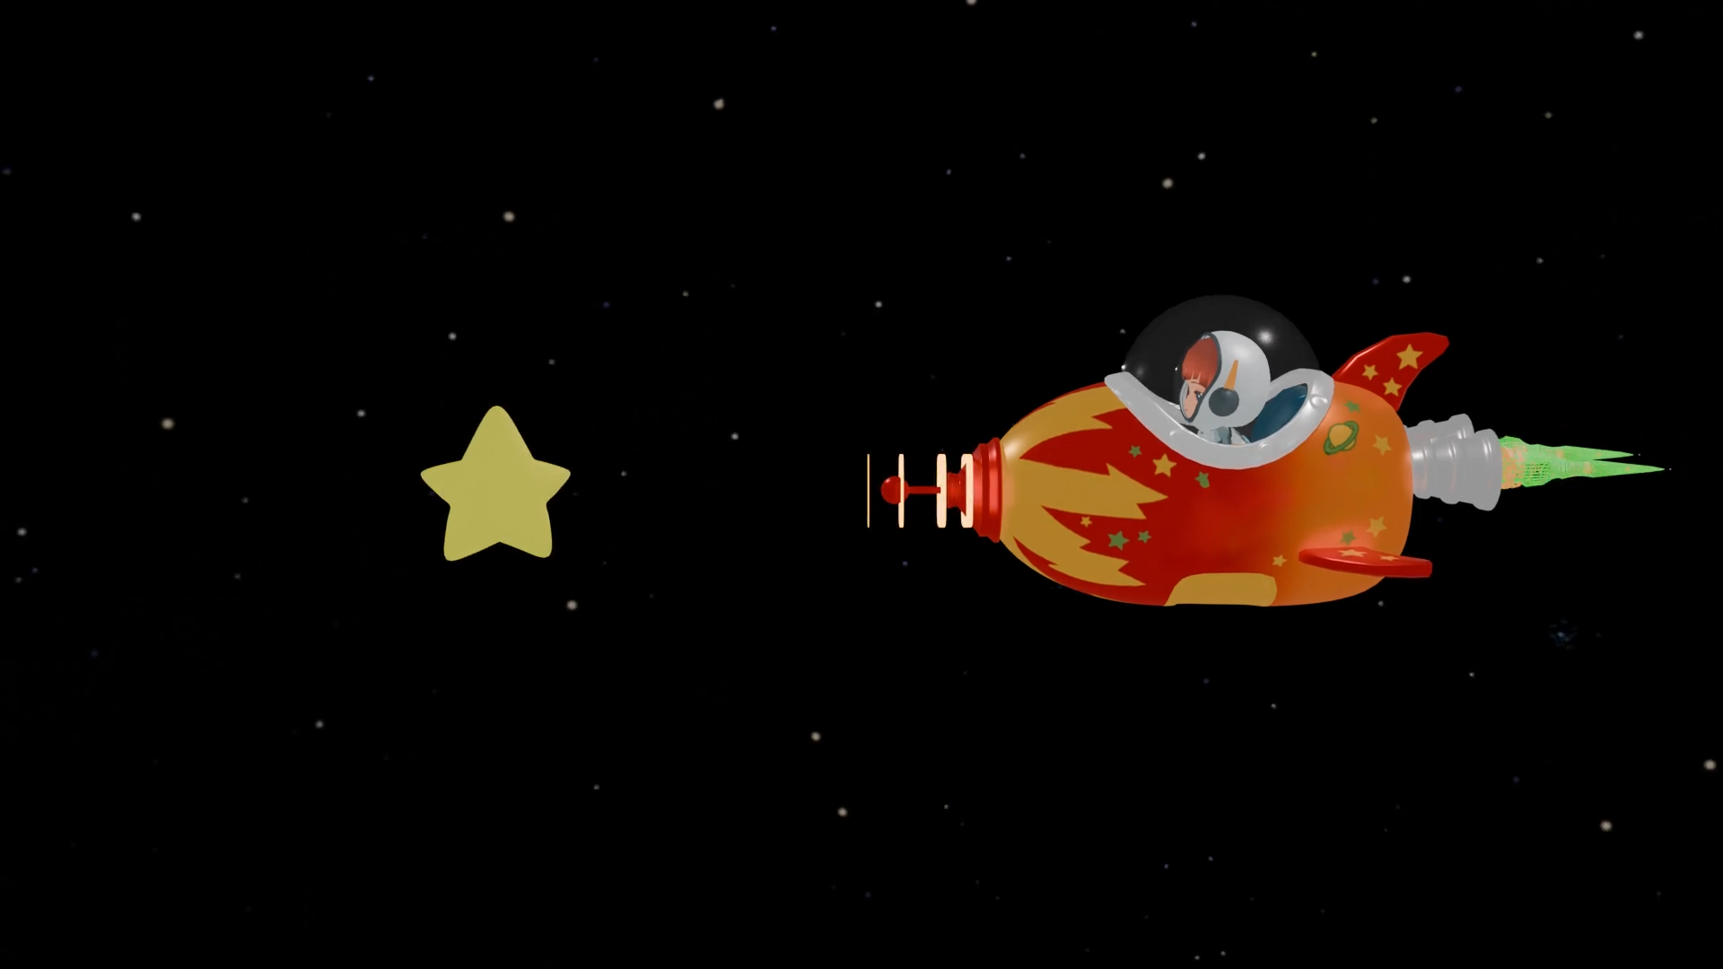

بيستمرُّ الصّوم لَفَترة :
40 يوم
45 يوم
66 يوم
01
Notes:
هذا القالب من تصميم موقع انجز ( ingez-ppt.com ) : موقع عربي متخصص بتصميم قوالب البوربوينت باللغة العربية

Slide 6
ب تنين الرّماد، بيرسم الكاهِن صليب من الرّماد ع:
الإيد
الجْبين
الخَدّ
02
Notes:
هذا القالب من تصميم موقع انجز ( ingez-ppt.com ) : موقع عربي متخصص بتصميم قوالب البوربوينت باللغة العربية

Slide 7
رماد تنين الرّماد بينْعَمل من :
الحَطب
شَجرة الميلاد
وراق الزّيتون يلي استعملت بالشعنينة الماضية
03
Notes:
هذا القالب من تصميم موقع انجز ( ingez-ppt.com ) : موقع عربي متخصص بتصميم قوالب البوربوينت باللغة العربية

Slide 8
بيبلّش الكاهن بِالتحضير للرّتبةِ بِ :
يوم الميلاد
أحد الشّعانين
أحد الكَهنة
04
Notes:
هذا القالب من تصميم موقع انجز ( ingez-ppt.com ) : موقع عربي متخصص بتصميم قوالب البوربوينت باللغة العربية

Slide 9
العِبارة يلّي بيقولها الكاهنُ بس يرسم إشارة الصّليب هيّي:
أذكُرْ يا إنسان أنّكَ تُرابٌ وإلى التّرابِ تَعود
أذكُر يا إنسان أنّكَ تراب وإلى التّراب تَطير
أذكر يا إنسان أنّكَ تراب وإلى التراب تَتَبخَّر
05
Notes:
هذا القالب من تصميم موقع انجز ( ingez-ppt.com ) : موقع عربي متخصص بتصميم قوالب البوربوينت باللغة العربية

Slide 10
بيرمزُ الرّماد لَ :
قوّة الانسان
ضُعف الطّبع البشريّ
عظمِة الطّبع البشريّ
06
Notes:
هذا القالب من تصميم موقع انجز ( ingez-ppt.com ) : موقع عربي متخصص بتصميم قوالب البوربوينت باللغة العربية

Slide 11
الهدف من رِتبة الرّماد هوي أنّو يكون الصّوم مسيرِة:
استرخاء
لامبالاة
تَوبِة
07
Notes:
هذا القالب من تصميم موقع انجز ( ingez-ppt.com ) : موقع عربي متخصص بتصميم قوالب البوربوينت باللغة العربية

Slide 12
بِالعهدٍ القديم و لحتّى يرمز للتّوبة،
كان الرّماد ينرَش على:
الإجرَين
الإيدَين
الرّوس
08
Notes:
هذا القالب من تصميم موقع انجز ( ingez-ppt.com ) : موقع عربي متخصص بتصميم قوالب البوربوينت باللغة العربية

Slide 13
بيلبس الكهنة بزمن الصَّوم اللّون:
البنفسجي
الأحمر
الأخضر
09
Notes:
هذا القالب من تصميم موقع انجز ( ingez-ppt.com ) : موقع عربي متخصص بتصميم قوالب البوربوينت باللغة العربية

Slide 14
بيذكّرنا زَمن الصّوم ب:
صوم أيّوب بالعهد القَديم
صوم المسيح بالبرّية
صوم بولس ب أعمال الرّسل
10
Notes:
هذا القالب من تصميم موقع انجز ( ingez-ppt.com ) : موقع عربي متخصص بتصميم قوالب البوربوينت باللغة العربية

Slide 15
اركان الصوم ال 3 هني:
الصّوم والإفطار والطّعام
الصّوم والصّلاة والنّوم
الصّوم والصّلاة والصّدقة
11
Notes:
هذا القالب من تصميم موقع انجز ( ingez-ppt.com ) : موقع عربي متخصص بتصميم قوالب البوربوينت باللغة العربية

Slide 16
مدّة الصّوم اليوميّة هيّي:
من السّاعة 8 المسا للسّاعة​ 12 الضهر
​من نص اللّيل للسّاعة​ 12 الضهر
من نص اللّيل للسّاعة​ 1 الضهر
13
Notes:
هذا القالب من تصميم موقع انجز ( ingez-ppt.com ) : موقع عربي متخصص بتصميم قوالب البوربوينت باللغة العربية

Slide 17
"يا أخوة، إنّ الطّعام لا يُقرِّبُنا من اللّه، لأنّ إن أكَلْنا لا نَزيدُ وإن لم نأكُلْ لا ننْقُص ” هيدي الآية هيي للقدّيس:
بولس ( 1 كور 8: 8).
بطرس (ا بط 8/5)
يعقوب (يع5/5)
15
Notes:
هذا القالب من تصميم موقع انجز ( ingez-ppt.com ) : موقع عربي متخصص بتصميم قوالب البوربوينت باللغة العربية

Slide 18
الصّوم الكبيرُ بيشمل كمان أسبوع:
الرّسالة
الآلام
الوحدة
16
Notes:
هذا القالب من تصميم موقع انجز ( ingez-ppt.com ) : موقع عربي متخصص بتصميم قوالب البوربوينت باللغة العربية

Slide 19
شو اسم البابا يلّي حَطّ أوّل مدِّة رسميِّة للصّوم الكبير؟
ليون ال14 عام 2025
يوحنّا بولس الثّاني عام 1990
غريغوريوس الأوّل عام 601
17
Notes:
هذا القالب من تصميم موقع انجز ( ingez-ppt.com ) : موقع عربي متخصص بتصميم قوالب البوربوينت باللغة العربية

Slide 20
طلَب منّا السيّدُ المسيح بالصّوم:
أنو نبيّن للنّاس إنّا صايمين
أن ما نبيّن للنّاس إنّا صايمين
أنّو نخبّر الكلّ عن صيامنا
18
Notes:
هذا القالب من تصميم موقع انجز ( ingez-ppt.com ) : موقع عربي متخصص بتصميم قوالب البوربوينت باللغة العربية

Slide 21
قَلْنا السّيّد المسيح إنّو يلّي بيكافِينا عَ صومْنا هوّي:
أهلنا
معلّم التّعلِيم
"أبونا الّذي يرانا في الخِفية" أي اللّه
19
Notes:
هذا القالب من تصميم موقع انجز ( ingez-ppt.com ) : موقع عربي متخصص بتصميم قوالب البوربوينت باللغة العربية

Slide 22
20
Notes:
هذا القالب من تصميم موقع انجز ( ingez-ppt.com ) : موقع عربي متخصص بتصميم قوالب البوربوينت باللغة العربية

Slide 23
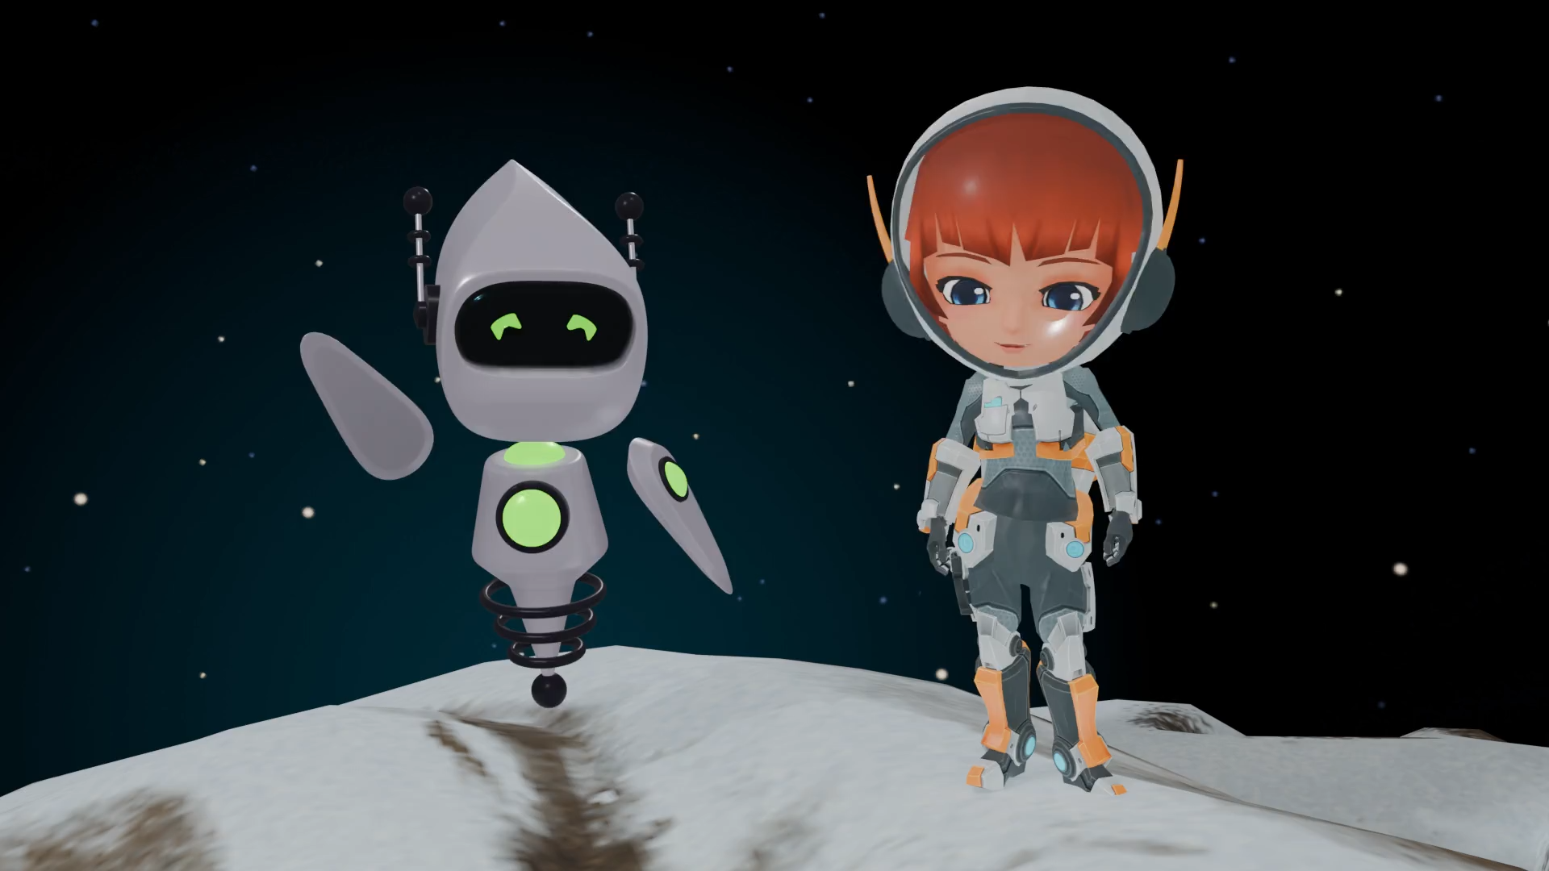
شكراً لكم
يا أصدقائي!
لقد أنقذتموني… وأنرتم سماء البرية بمعرفتكم الصومية
لقد أنقذتم صوم!!!!
بفضلِكم،
عاد ليُرافِقَني
في مسيرتي الصّوميّة🌟
Notes:
هذا القالب من تصميم موقع انجز ( ingez-ppt.com ) : موقع عربي متخصص بتصميم قوالب البوربوينت باللغة العربية

Slide 24
تعليماتُ اللُّعبة
- يوَزَّعَ المُعَلِّمُ التَّلاميذَ إِلى فَريقَيْنِ.
- يَبْدَأُ الفَريقُ الأَوَّلُ بِالإِجابَةِ عَنِ الأَسْئِلَةِ حَتّى السِّلايْدِ 13 (السُّؤالِ العاشِرِ).
- يُعْطى الفَريقُ إِمْكانِيَّةَ الإِجابَةِ مَرَّتَيْنِ لِتَحْصيلِ النَّجْمَةِ.
في حالِ أَخْفَقَ في المَرَّتَيْنِ، وَحَصَلَ المُعَلِّمُ بِنَفْسِهِ عَلَى النَّجْمَةِ، يَضَعُ هذا الأَخِيرُ أَمامَهُ عَلى وَرَقَةٍ (–1)،
وَيَخْصِمُ هذِهِ النِّقاطَ مِنَ النُّجومِ العَشْرَةِ الخاصّة بالفريق.
- تُعادُ الكُرَّةُ نَفْسُها مَعَ الفَريقِ الثّانِي، بَدْءًا مِنَ السِّلايْدِ 14.
الفَريقُ الَّذي يَجْمَعُ نُجومًا أَكْثَرَ يَكونُ هُوَ الرّابِحَ في تَفْعيلِ الرّوبوتِ «صَوْمِ».
ملاحظة: يٌمكنُ الأفادةُ من النّشاط لتَحقيقِ لوحة صوميّة حيثُ يلصقُ المعلّم على كرتونة كبيرة صورَة صحراء و يكتُب عليها من فوق: "نجوم الصوم لنضيء سماء البريّة". و في خلالِ الصّوم تُضاءُ تِباعاً بالنّجوم التي يرسمُها التلّاميذ و يكتبونَ عليها فِعلاً صوميًّا حقّقوه : سامحت، أحببْت، ساعدت .....
Notes:
هذا القالب من تصميم موقع انجز ( ingez-ppt.com ) : موقع عربي متخصص بتصميم قوالب البوربوينت باللغة العربية

Slide 25
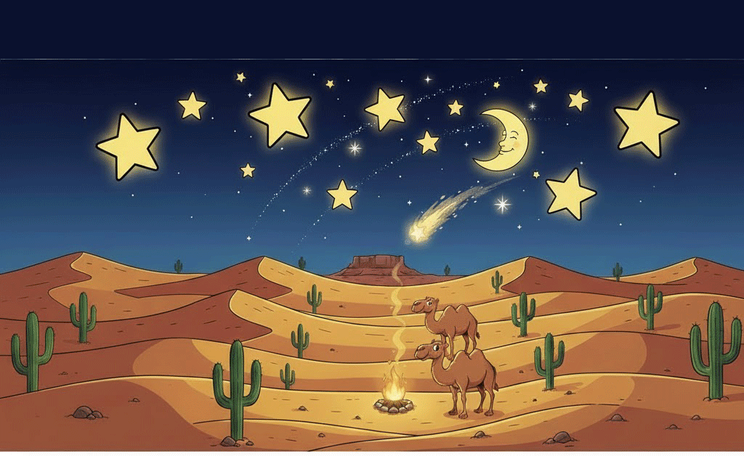
نجوم الصّوم: لنضيء سماء البرّية
ساعدت
ابتسمت
سامحت

